Slide 1
Awesome City Trips
Cristian Felipe Ramos Lopez
Luis Eduardo Martín De La Peña
Ing. Rigoberto Sáenz Imbacuán
Ing. Salomón Segundo Cadena De La Hoz

Slide 2
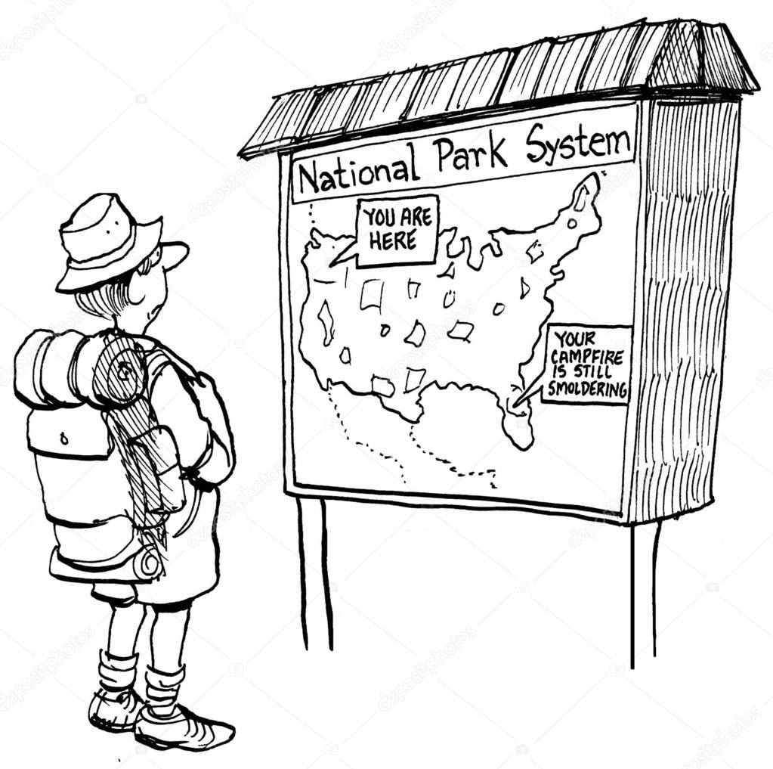
Problema a resolver
Un gran número de extranjeros visita Bogotá y planean sus actividades en la ciudad de acuerdo a sus intereses. En ocasiones los planes no tienen una continuidad horaria y para ellos se puede dificultar la planeación, ocasionando así una experiencia no tan agradable.

Slide 3
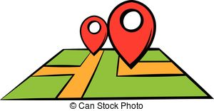
Mercado objetivo
Extranjeros en viaje de placer
Extranjeros en viaje de negocios
Alto poder adquisitivo
Entre 25 y 60 años
Familias
Mochileros
Y por qué no? Los mismos bogotanos

Slide 4

Plataformas de desarrollo
iOS: Fase de desarrollo inicial (Curso académico)
Android: Segunda fase de desarrollo, luego de tener un producto mínimo viable en iOS
Angular 2: Posible desarrollo front end del website
Firebase: Back end de la aplicación

Slide 5



Apps similares

Slide 6
Estrategias de comercialización y Monetización
Creacion de Website usando mejores practicas de SEO -> Pago de Adwords
Creacion de Facebook FanPage -> Pago de Facebook Ads
Alianzas con empresas que vendan planes en Bogota
Acuerdos con influencers en Facebook, Twitter e Instagram
Registro gratuito. Para comprar se debe tener registrada una tarjeta de credito
Cobro de un porcentaje por cada entrada al evento

